Slide 1

游戏名：“疯狂猜猜猜”
学号：21551055
姓名：韩梦薇

Slide 2
概述
采用iOS 基础的UI编程
数据存储的实现使用plist文件的本地存储
使用语言：objective-c
编译器：Xcode

Slide 3
组织结构
游戏主要分为关卡选择和游戏两个模块。组织结构图如2-1。选择关卡则进入相应的游戏界面。在游戏模块主要有提示功能，图片放大，重新开始，选择下一题，答案填写，备选答案设置，返回选择关卡等。

Slide 4
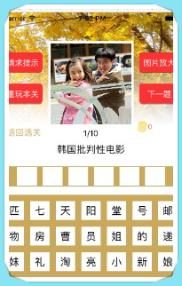
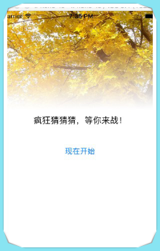

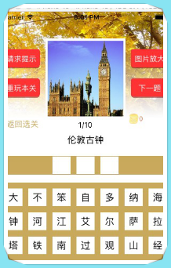
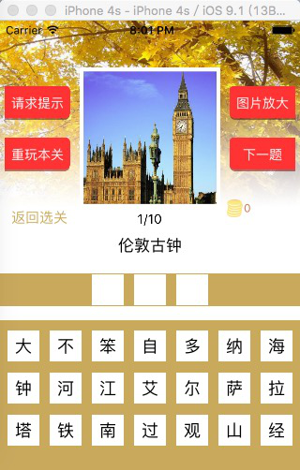
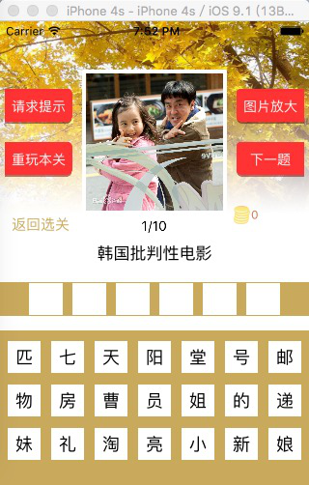
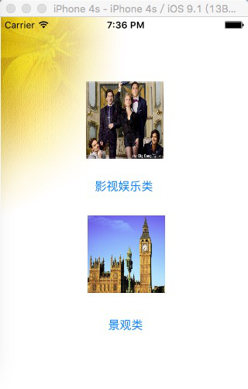
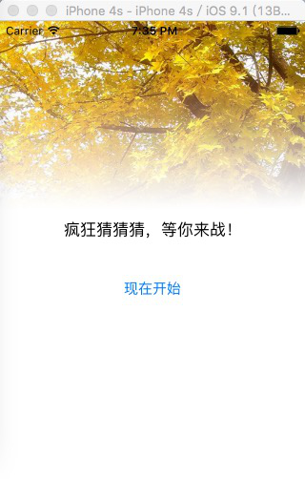
界面截图展示

Slide 5
游戏详细介绍
提示功能
点击“请求提示”按钮，在答案填写区域提示第一个字，之后“请求提示”按钮的状态变为不可点击状态，即设置为每次答题只有一次提示机会。在进行提示时需要花费50金币，所以当金币低于50时，不能进行提示，会弹出提示框告诉没有提示机会。

Slide 6
游戏详细介绍
图片放大功能
点击游戏页面中的“图片放大”按钮，显示大图，在页面其他区域点击图片恢复原来的大小。
跳转下一题
点击“下一题”按钮，跳转到下一题。特别的，当到达本关卡结束时“提示”按钮和“下一题”按钮变为不可用状态。

Slide 7
游戏详细介绍
重玩本关
点击“重玩本关”就跳转到本关卡的第一题，同时将金币重置为0。
答题
在备选答案区域点击备选答案，字体会出现在答案区域，并且在备选答案区域选中的字体会进行隐藏不能再次备选。点击答案区域的字体，字体还原到备选答案区域。答案正确后，跳转到下一题。

Slide 8
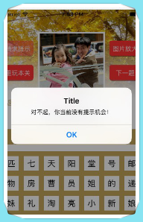
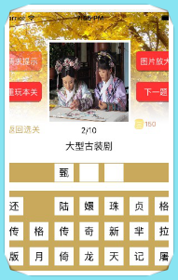
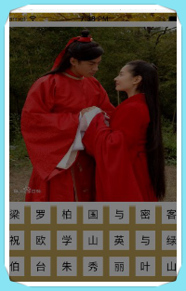
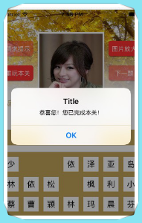
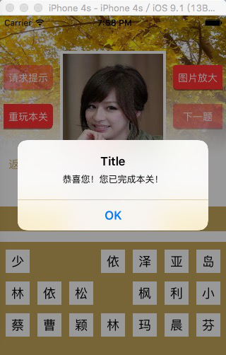
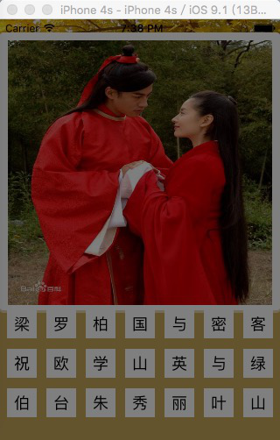
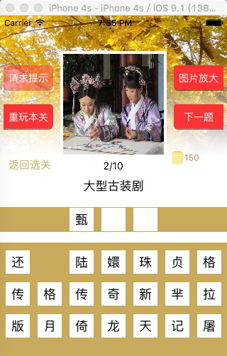
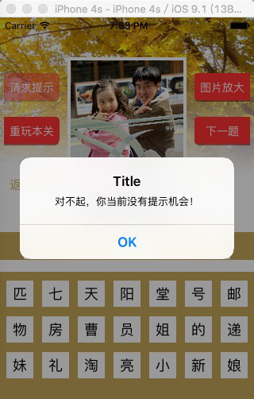
截图展示
金币不足时
金币充足时提示
图片放大
通关结果

Slide 9
游戏详细介绍
得分设置
在没有提示的情况下，题目的答案与设置的答案完全匹配则获得200金币，提示一次则扣除50金币。答案错误不奖励金币也不扣除金币。
总结
存在着一些需要改进的地方：
①没有保存历史的得分记录
②关卡设置较少

Slide 10
THANK YOU！

